Slide 1

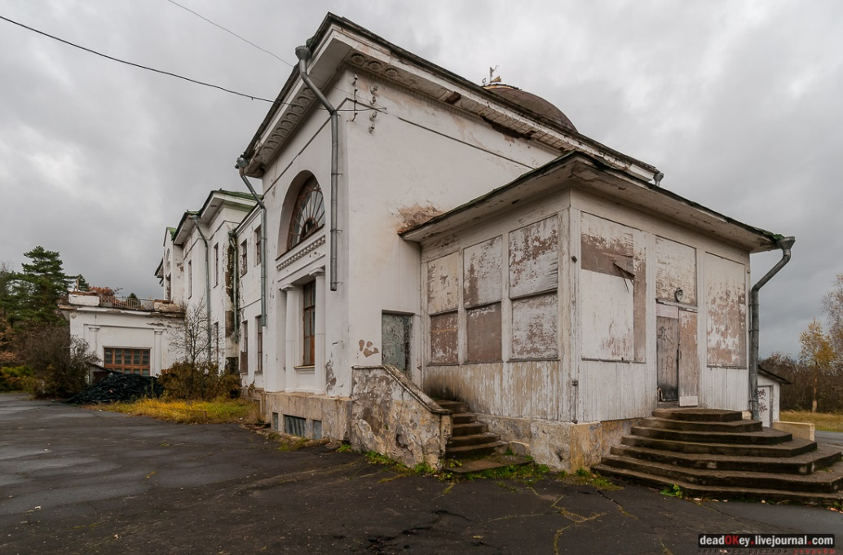
Министерство
имущественных отношений
Московской области
Информация
об имуществе, расположенном по адресу:
Московская область, Рузский район , пос. Тучково
(усадьба «Любвино»)

Slide 2
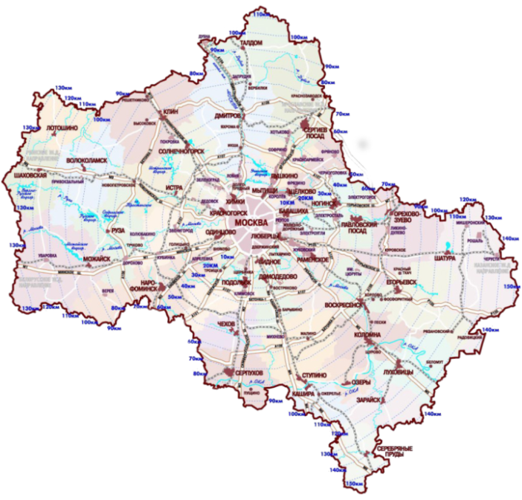
Министерство
имущественных отношений
Московской области
Информация об объекте недвижимости
Месторасположение объекта:
Московская область, Рузский район, пос. Тучково
Состав имущественного комплекса:
11 объектов, площадью 3 099,5 кв.м:
1 ОКН (главный дом);
10 зданий и сооружений.
Земельный участок:
Кадастровый номер: 50:19:0020109:71;
ВРИ: санаторно-лесная № 5;
Категория: Земли населённых пунктов
Площадь: 179 790 кв.м.
Аукцион:
Дата торгов: 13.11.2017;
НМЦК: 2 849 909 руб.;
Размер задатка: 1 709 945,4 руб.
Историческая справка:
Усадьба Любвино, которая находится в поселке Тучково, была построена относительно недавно, в 1911 году. Она связала свою короткую дореволюционную историю с Любовью Герасимовной Пыльцовой (1859 - 1931). Она была младшей из четырех дочерей известного промышленника, купца и мецената Герасима Ивановича Хлудова (1821 - 1885).

Slide 3
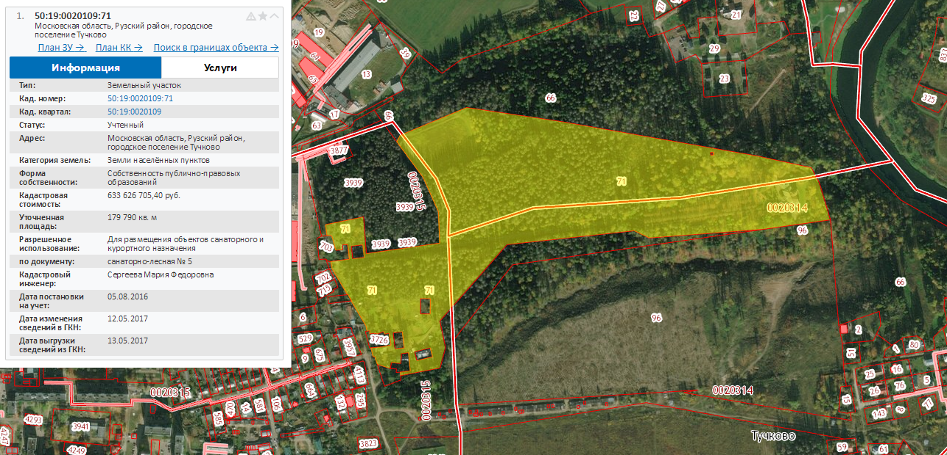
Министерство
имущественных отношений
Московской области
Кадастровый план
Дмитровское ш.
3 км

Slide 4
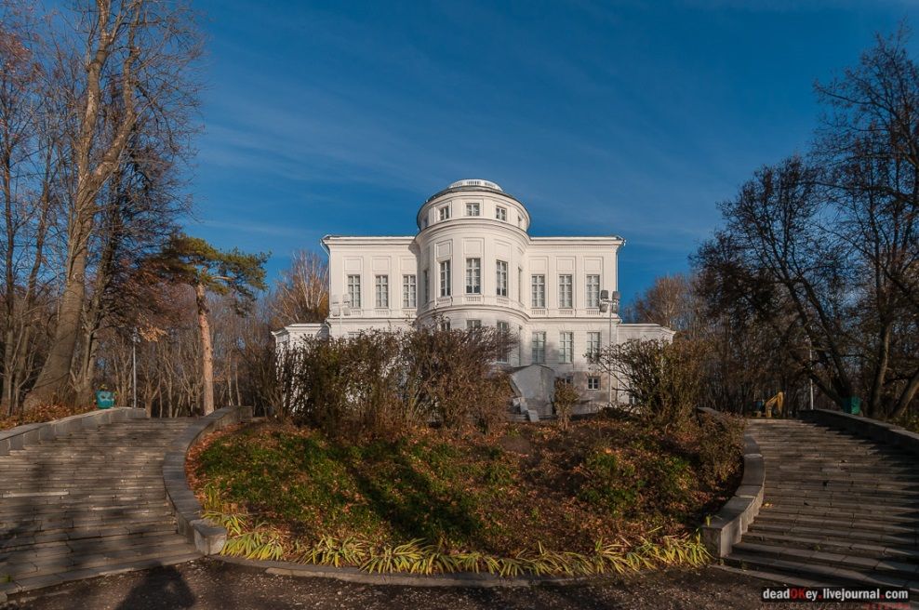
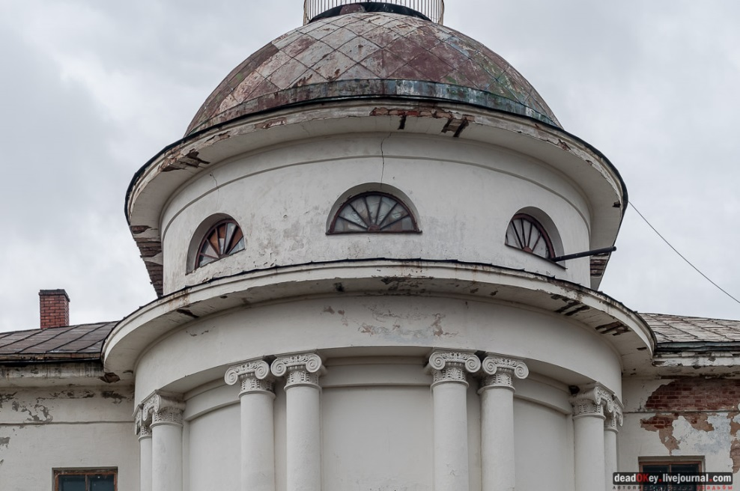
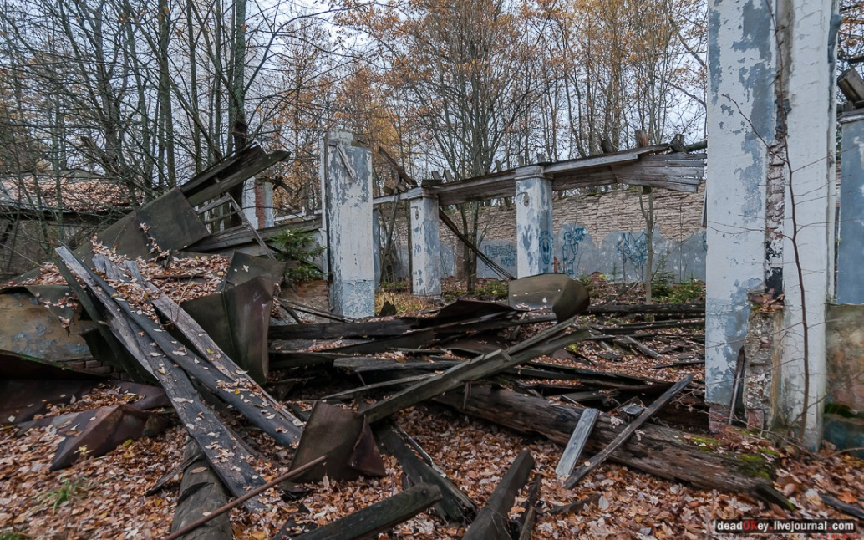
Министерство
имущественных отношений
Московской области
Фотоматериалы

